Slide 1
期末專案 保衛蛋塔
Save me！
101701035 應數三 許文凱
101306050 資管三 李孟庭
101306049 資管三 陳怡潔

Slide 2
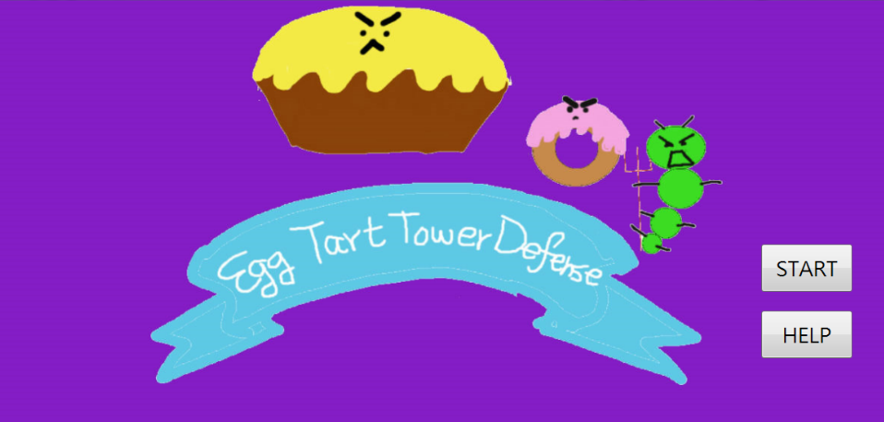
Egg Tart Tower Defense

Slide 3
遊戲介紹
蛋塔：要守護的塔，當蛋塔生命值歸零時遊戲結束
蟲蟲：很餓的怪獸，蟲蟲上方有他想吃的食物
食物：用指定的食物餵飽怪獸，使蟲蟲消失
Notes:
遊戲玩法：依照蟲蟲上方指定的食物名稱點選下方正確的食物給蟲蟲食用使其消失，若為非指定食物，則蟲蟲不會食用，而當蟲蟲碰到蛋塔時，蛋塔會減少生命值，當塔的生命值歸零，遊戲就結束了。

Slide 4

遊戲目標
使玩家放鬆心情
休閒娛樂的同時學習英文單字
積分制度加強競爭心態

Slide 5
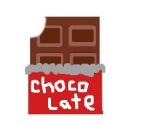
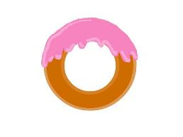
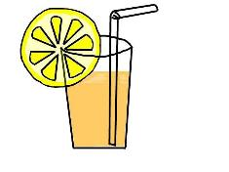
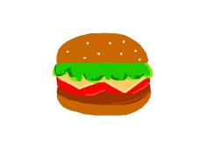
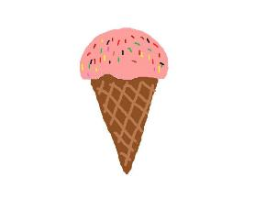
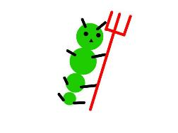
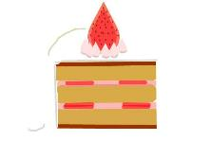
遊戲特色
圖片皆為本組成員繪製的原創圖

Slide 6

遊戲畫面

Slide 7
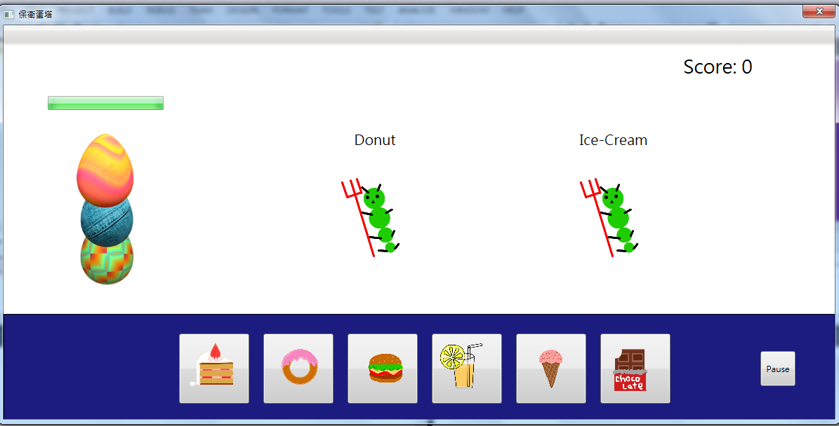
遊戲畫面

Slide 8
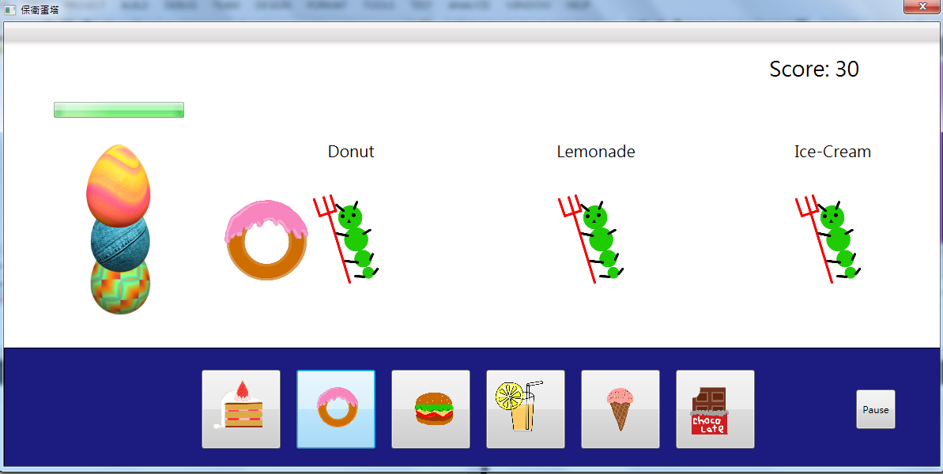
遊戲畫面

Slide 9
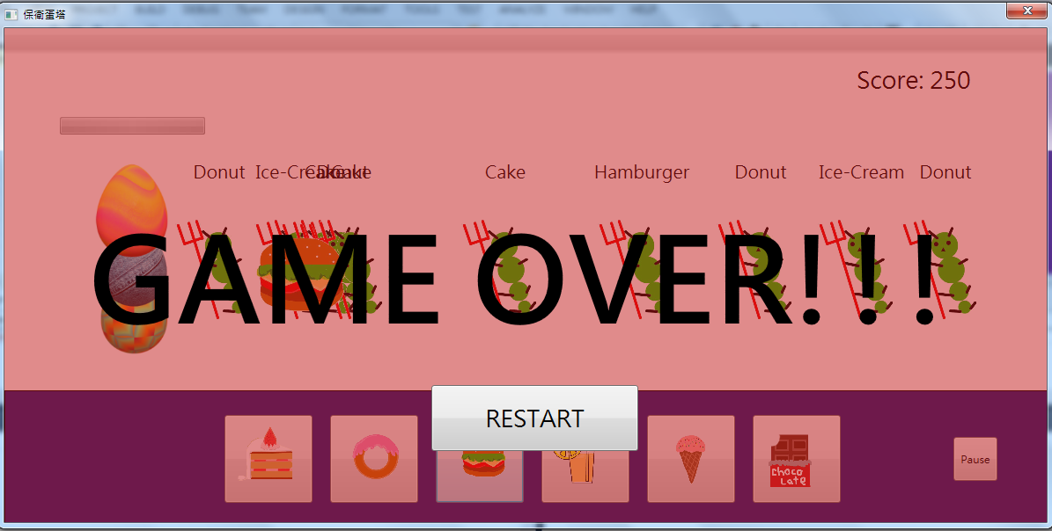
遊戲畫面

Slide 10

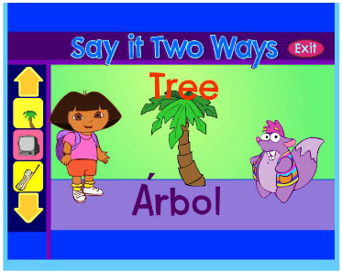

遊戲比較
 | 趣味性 | 單字量 | 畫面 | 創意 | 競爭性
保衛蛋塔
Dora說英文
Dora說英文 vs 保衛蛋塔

Slide 11
未來可進行改善的部分
增加食物種類
增強英文單字難度
增加畫面精緻度
增加對戰模式(多VS多)

Slide 12
工作分配
組員 | 貢獻度
許文凱 | 程式撰寫（50%）
李孟庭 | 美工設計、PPT製作、上台報告（25%）
陳怡潔 | 美工設計、PPT及文件製作（25%）

